Slide 1
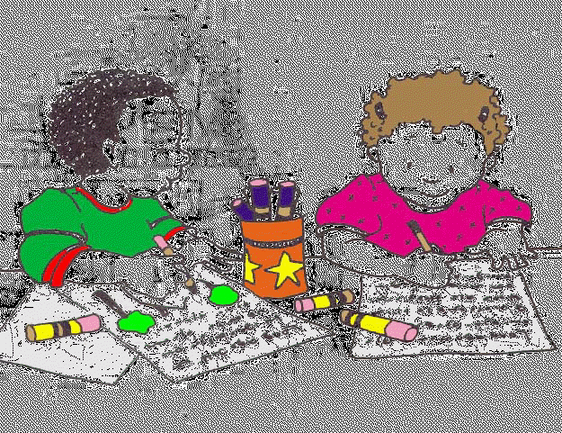
Развитие познавательных способностей Факультативное занятие разработано учителем начальных классов МОУ ИРМО «Карлукская СОШ» Беляевой И.Г.

Slide 2
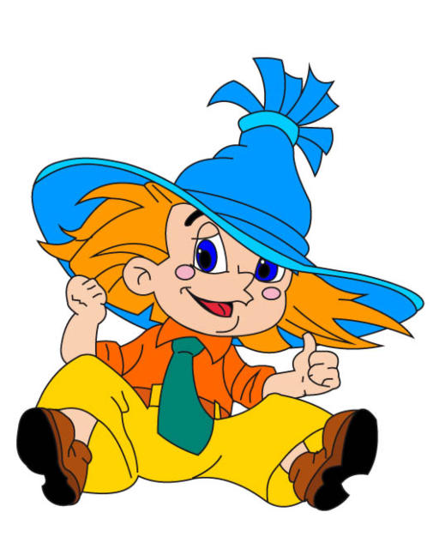
Разминка

Slide 3
Тренируем зрительную память

Slide 4
Тренируем зрительную память

Slide 5
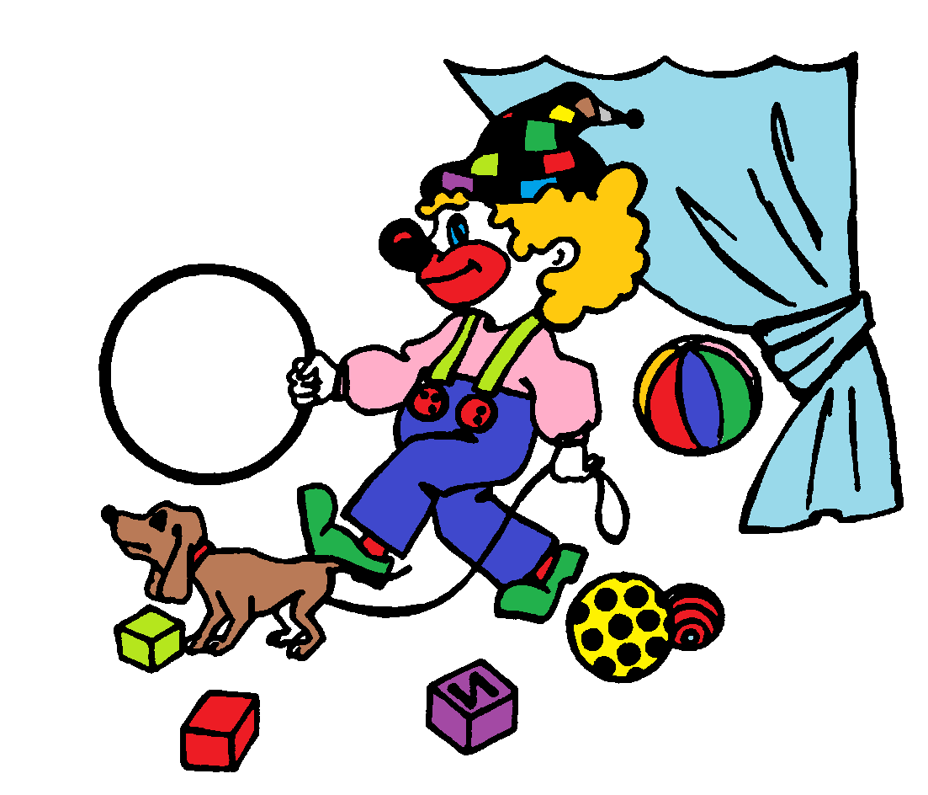
Тренируем зрительную память

Slide 6
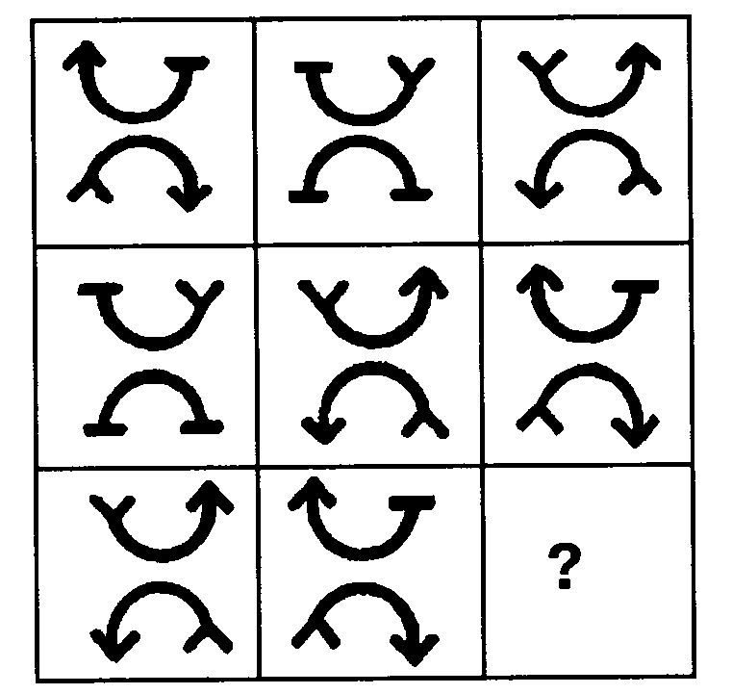
Поиск закономерностей

Slide 7
Поиск закономерностей
Реши анаграммы и исключи лишнее слово
НИАВД СЕОТТ
СЛОТ ЛЕКСОР

Slide 8
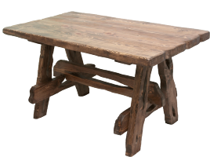
Это интересно!
СТОЛ – исконно-русское слово, образовано от того же корня, что и глагол стелить (чередование о-е). Первоначально стол – то, что постелено, покрывало, скатерть, затем – то, на что постелено, то есть стол.

Slide 10
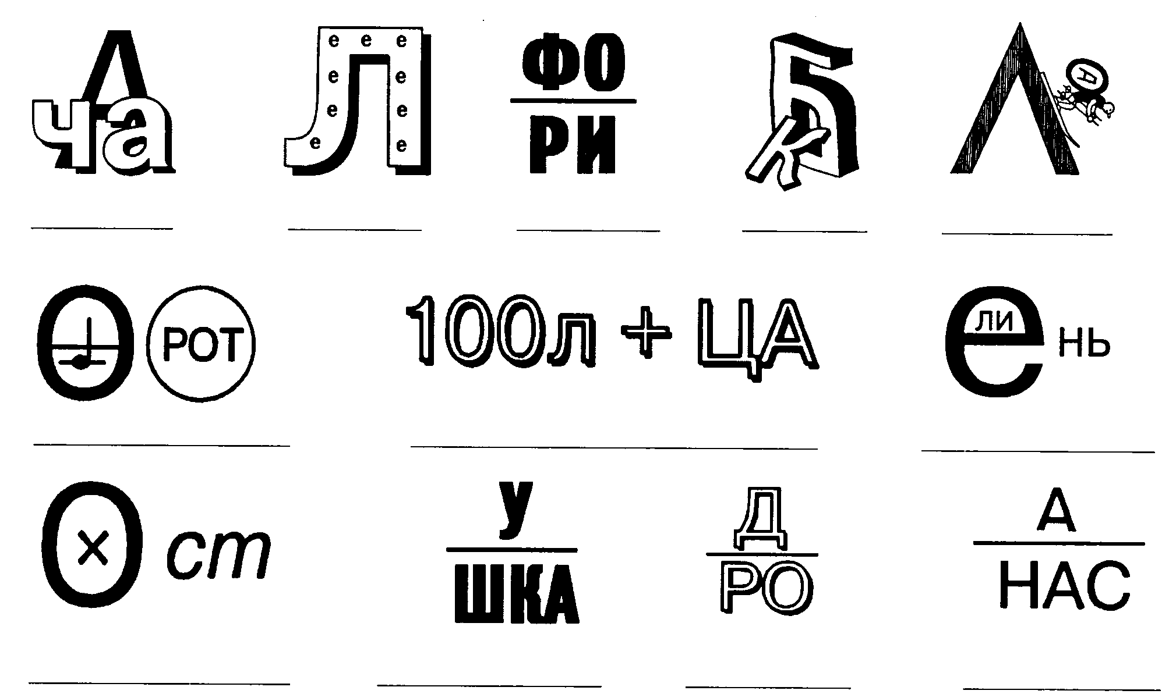
Логически-поисковое задание

Slide 11
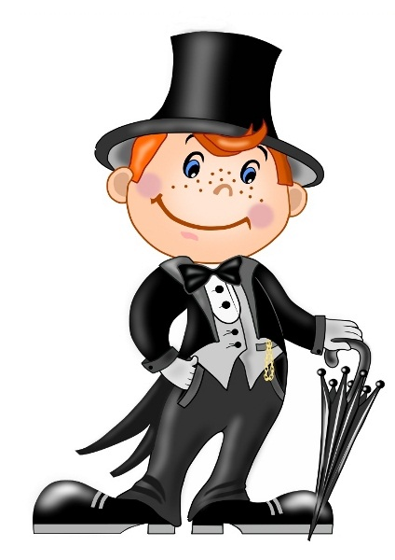
Логически-поисковое задание
Мальчик сделал родителей испуганными
Женя сделала молодых людей знакомыми
Врач сделал мальчика здоровым
Бабушка сделала нас сытыми
Солнце сделало снег растаявшим
Мой ответ сделал её грустной

Slide 12
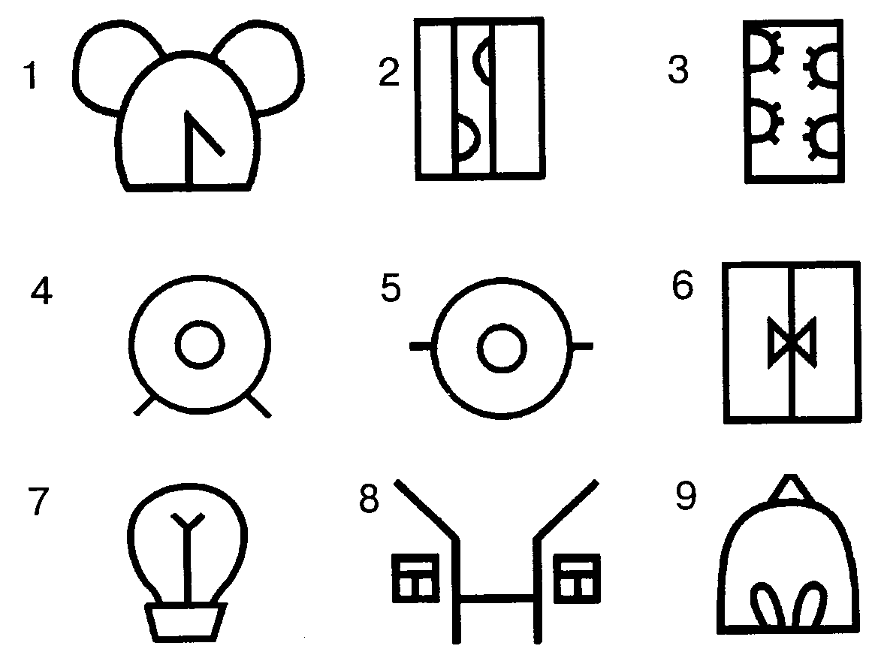
Совершенствование воображения. Друдлы

Slide 13
Совершенствование воображения

Slide 14
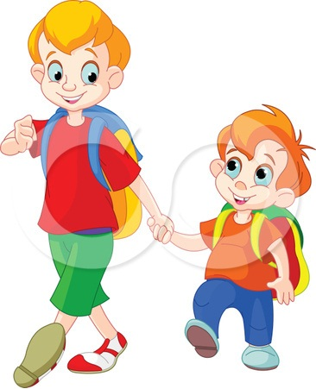
Учись решать, стараясь рассуждать
Старшему брату 11 лет, а младшему 7. Через сколько лет им вместе будет 26 лет?

Slide 15
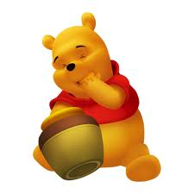
Учись решать, стараясь рассуждать
Винни-Пуху подарили в День рождения бочонок мёда массой 7кг. Когда Винни-Пух съел половину мёда, то бочонок с оставшимся мёдом стал иметь массу 4кг. Сколько кг мёда было в бочонке сначала?

Slide 16
Подведём итоги
Понравилось ли занятие? Чем?
Чему сегодня учились?
Какие термины повторили и что они обозначают?
Что хорошо получилось, а над чем ещё стоит поработать?
Кто, по-твоему мнению, справился с заданиями лучше всех?

Slide 17
Спасибо всем за занятие!

Slide 18
Используемая учебно-методическая литература
№ | Автор, год издания | Название пособия | Вид пособия
1. 2. | Холодова О., Москва: РОСТ книга, 2013 г Холодова О., Москва: РОСТ книга, 2013 г | «Юным умникам и умницам: Задания по развитию познавательных способностей » «Юным умникам и умницам: Задания по развитию познавательных способностей » | Методическое пособие для 1-4 класса Рабочие тетради в 2-х частях.

